Slide 1


Listan luominen
Lista on tietorakenne, joka sisältää alkioita. Alkiot voivat olla minkä tyyppisiä tahansa: Lukuja, Merkkijonoja, Totuusarvoja, Kuvia tai toisia listoja.
(list 24 ”Heippa” #false )
Listan alkiot
Advanced Student

Slide 2
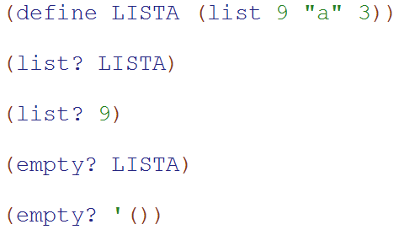
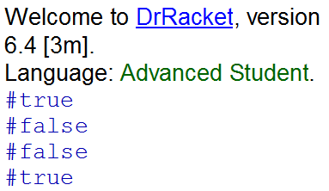
Listan ominaisuudet
Ennen listan käyttämistä, on hyvä varmistua siitä, että kyseessä on todellakin lista ja että lista ei ole tyhjä, muuten koodisi kaatuu.
MÄÄRITTELYIKKUNA
INTERAKTIOIKKUNA

Slide 3
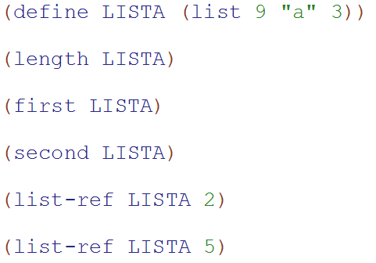
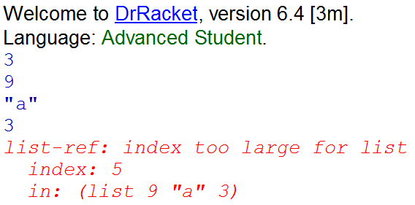
Listan alkioiden poimiminen
Listasta voidaan poimia alkioita niiden sijainnin perusteella. Listan ulkopuolelle viittaaminen aiheuttaa virheen (tarkista listan pituus).
first
second
third
list-ref: 0
list-ref: 1
list-ref: 2
MÄÄRITTELYIKKUNA
INTERAKTIOIKKUNA

Slide 4
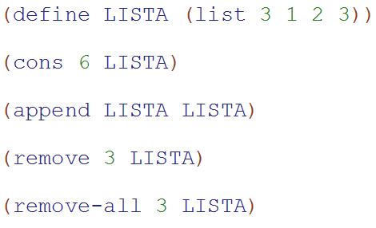
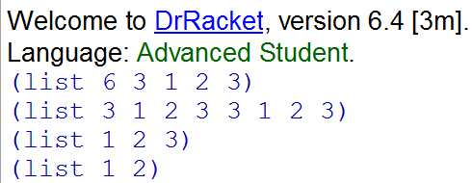
Listan alkioiden lisääminen ja poistaminen
Listaan voidaan lisätä alkioita vain sen alkuun mutta alkioita voidaan poistaa myös listan keskeltä. Listat voidaan myös yhdistää.
MÄÄRITTELYIKKUNA
INTERAKTIOIKKUNA

Slide 5

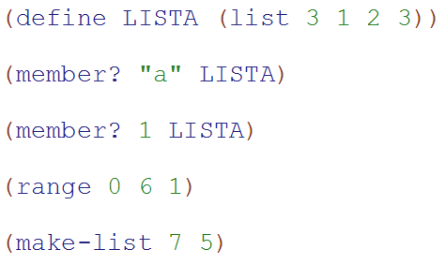
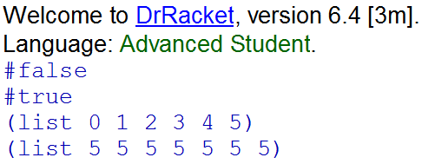
Alkion etsiminen listasta ja lukusarjalistat
Member?:in avulla voi etsiä listasta alkiota.
Range – funktion avulla voi generoida aritmeettisen lukusarjan ja make-list
funktiolla yhtä ja samaa alkiota sisältävän listan.
loppu
askel
alku
MÄÄRITTELYIKKUNA
INTERAKTIOIKKUNA

Slide 6
Sisäkkäiset listat ja ’
Lista voi sisältää toisia listoja. Näin voidaan ryhmitellä tietoja, jotka kuuluvat yhteen. Sisäkkäisten listojen kanssa on selkeintä käyttää listan merkkinnässä lyhennettä: ’.
(list 1 2 3) voidaan merkitä lyhyemmin ’(1 2 3)
Seuraavat listat ovat samat:

Slide 7

MÄÄRITTELYIKKUNA
Listojen luomista ja muokkaamista (vinkki: list, remove, cons. length)
Tehtävä 1
Tee lista ihmisistä jotka kutsuisit juhliin. Nimeä lista järkevästi. Mikä on listan pituus (length)?
Tee ostoslista, joka sisältää ostettavien tuotteiden nimen sekä hinnan (sisäkkäisiä listoja). Nimeä lista järjevästi. Mikä on listan pituus?
Tehtävä 2
Poista kutsuttavien listasta yksi henkilö.
Lisää ostoslistaan yksi uusi ostettava tuote ja sen hinta.
Tehtävä 3
Tee lista oman luokkasi oppilaista ja heidän pituuksistaan. Nimeä lista järkevästi.

Slide 8
MÄÄRITTELYIKKUNA
Listafunktioita (vinkki: list, list?, empty? member?, first, list-ref
and, or, not, equal?, check-expect)
Tehtävä 4
Kirjoita funktio, joka tutkii ovatko annetut listat (2 kpl) samanpituisia (palauttaa true/false).
Tehtävä 5
Kirjoita funktio, joka tutkii onko kysytty alkio
molemmissa annetuissa listoissa (palauttaa true/false).
Tehtävä 6
Kirjoita funktio, joka tutkii ovatko annettujen listojen
ensimmäiset alkiot samat (palauttaa true/false).
Vinkki! Käytä and, or ja not:ia. Muista testata funktiosi (check-expect).
Voit lisätä myös virheilmoituksen, jos annettu argumentti ei ole lista tai jos se on tyhjä lista.

Slide 9
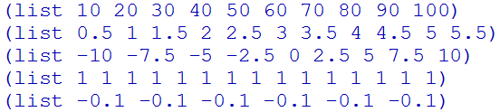
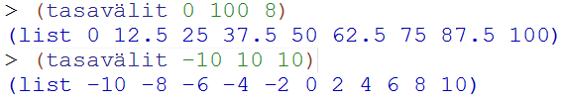
MÄÄRITTELYIKKUNA
Lukusarjalistat (vinkki: range, make-list)
Tehtävä 7
Luo esimerkin mukaiset listat käyttämällä range tai
make-list funktiota:
Tehtävä 8
Kirjoita funktio, joka palauttaa lukujonon, kun sille annetaan ensimmäinen ja viimeinen luku sekä askelmien lukumäärä.

Slide 10
MÄÄRITTELYIKKUNA
Koodaa seuraavat funktiot: (vinkki: append, first, rest, reverse, empty?)
Tehtävä 9
Tee funktio, joka siirtää listan ensimmäisen alkion sen viimeiseksi.
Tehtävä 10
Tee funktio, joka siirtää listan viimeisen alkion sen ensimmäiseksi.

Slide 11
24
”Heippa”
#false
’()
”9A”
’()
”Sanna”
16
’()
”Mikko”
15
’()

Slide 12
Listan alkioiden muuntaminen funktion argumenteiksi (apply)
apply:n avulla voit muuntaa listan alkiot funktiosi argumenteiksi. Antamasi funktion tulee olla sellainen, että se pystyy ottamaan vastaan n argumenttia esim. +, *, overlay jne.
(apply + (list 1 2 3 4 5 6))
Tuottaa saman paluuarvon kuin:
(+ 1 2 3 4 5 6)
funktio
lista
Advanced Student

Slide 13
Listan alkioiden käsittely funktion avulla (map)
map:lle annetaan funktio sekä lista, joka sisältää funktion argumentteja. map ottaa yhden argumentin järjestyksessä listasta ja kutsuu funktiota tällä argumentilla. map palauttaa funktion paluuarvot listana.
(map sqr (list 1 2 3))
Tuottaa saman paluuarvon kuin:
(list (sqr 1) (sqr 2) (sqr 3))
funktio
lista
Advanced Student

Slide 14
Useamman listan alkioiden käsittely funktion avulla (map)
map:lle voidaan antaa myös sellainen funktio, joka tarvitsee kaksi argumenttia. Nämä annetaan omissa listoissaan joiden täytyy olla saman pituiset.
(map expt (list 4 5 6) (list 1 2 3)
Tuottaa saman paluuarvon kuin:
(list (expt 4 1) (expt 5 2) (expt 6 3))
funktio
lista 1
lista 2
Advanced Student

Slide 15
Arvojen poimiminen sisäkkäisistä listoista (map)
Jos halutaan poimia esim. sisäkkäisten listojen ensimmäiset alkiot, se voidaan tehdä map:in avulla
(map first (list ’(”Pekka” 185) ’(”Sanna” 155)))
Tuottaa saman paluuarvon kuin:
(list (first ’(”Pekka” 185))(first ’(”Sanna” 155)))
→ (list ”Pekka” ”Sanna”)
funktio
lista (jossa pienempiä listoja)
Advanced Student

Slide 16
Oman funktion määrittely
Joskus on kätevää määritellä oma funktio, ja antaa se map:lle.
;; kerro-3 : Luku -> Luku
(define (triplaus x)
(* x 3))
(map triplaus (list 1 2 3))
Tuottaa saman paluuarvon kuin:
(list (triplaus 1) (triplaus 2) (triplaus 3))
→ (list (* 1 3) (* 2 3) (* 3 3))
Funktion määrittely
funktio
lista

Slide 17
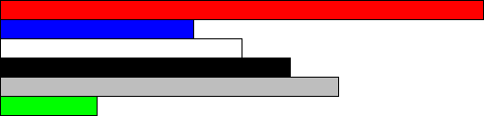
MÄÄRITTELYIKKUNA
Listoja kuviksi (vinkki: map, first, second, rectangle, apply,
above/align, rotate, *, overlay )
Tehtävä 1
Koulun ohi ajoi taulukossa ilmoitettut määrät eri värisiä autoja. Muodosta tiedoista lista. Koodaa listan avulla palkit, jotka kuvaavat autojen määriä (katso esimerkkikuva alhaalta). Skaalaa lukumäärät vastaamaan kuvan kokoa.
punainen | sininen | valkoinen | musta | harmaa | vihreä
10 | 4 | 5 | 6 | 7 | 2
Vinkki: voit käyttää listassa suoraan image-kirjaston värejä ”red”, ”blue” jne.

Slide 18
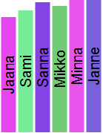
MÄÄRITTELYIKKUNA
Listoja kuviksi (vinkki: map, first, second, rectangle, make-color,
apply, beside/align, rotate, text )
Tehtävä 2
Kokoa listaan luokkasi oppilaiden nimet ja pituudet (ellet ole jo tehnyt sitä aikaisemmassa harjoituksessa). Piirrä tiedoista palkit, josta käy ilmi myös henkilön nimi.
.
Vinkki: voit tehdä random-värisiä palkkeja kun laitat värin tilalle:
(make-color (random 255)(random 255)(random 255))

Slide 19

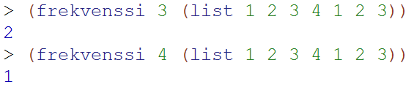
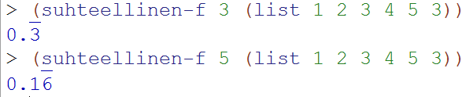
MÄÄRITTELYIKKUNA
Koodaa seuraavat funktiot: (vinkki: list, length, +, -, *, /, apply, map,
remove-all, range, check-expect)
Tehtävä 3
Kirjoita funktio, joka laskee
listan arvojen keskiarvon.
Tehtävä 4
Kirjoita funktio, joka ilmoittaa montako kertaa annettu arvo esiintyy listassa eli ilmoittaa sen frekvenssin.
Tehtävä 5
Kirjoita funktio, joka ilmoittaa annetun arvon suhteellisen frekvenssin listassa.
Vinkki! Kirjoita ensin check-expect lausekkeet niin ymmärrät miten funktion kuuluu toimia.

Slide 20
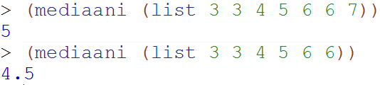
MÄÄRITTELYIKKUNA
Koodaa seuraavat funktiot: (vinkki: list, empty?, length, list-ref, floor, even?, sort, check-expect)
Tehtävä 6
Kirjoita funktio, joka palauttaa järjestetyn listan lukujen mediaanin.
Tehtävä 7
Kirjoita funktio, joka palauttaa järjestämättömän listan lukujen mediaanin. Käytä apuna tehtävän 6 funktiota.
Vinkki: käytä sort-funktiota listan järjestämiseen.
Vinkki! Kirjoita ensin check-expect lausekkeet niin ymmärrät miten funktion kuuluu toimia.

Slide 21
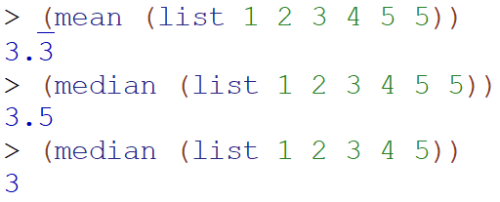
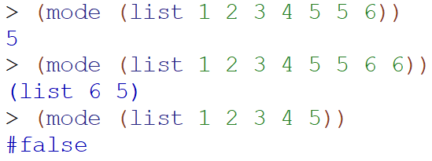
Tilastollisia tunnuslukuja:
mean, mode, median
mean laskee annetun listan lukujen keskiarvon
median etsii järjestetyn listan keskimmäisen arvon
mode ilmoittaa tyyppiarvon (jos sellainen on)
Advanced Student

Slide 22
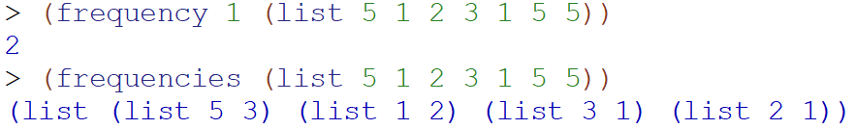
Tilastollisia tunnuslukuja:
frequency, frequencies
frequency selvittää listamuotoisesta datajoukosta annetun alkion esiintymiskerrat
frequencies tekee saman listan kaikille alkioille
arvo
frekvenssi
Advanced Student

Slide 23
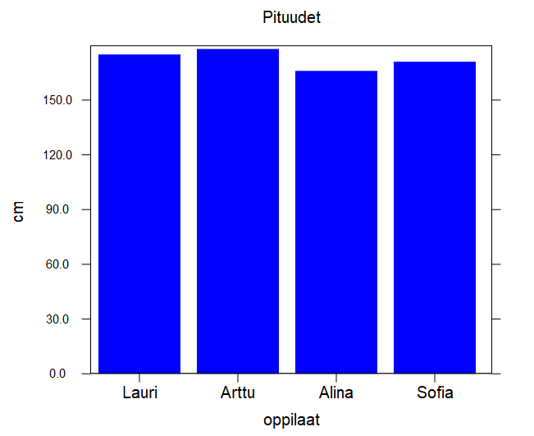
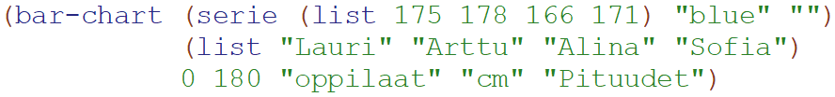
Pylväsdiagrammi
Voit visualisoida dataa piirtämällä siitä pylväsdiagrammin bar-chart –funktion avulla. Pylväitä vastaavat arvot annetaan listana, samoin kuin niihin liittyvä tekstiselite (x-akselilla).
arvot
pylväiden väri
selite
pylväiden tekstit
y-akselin min ja max
x- ja y-akselin tekstit ja otsikko
Advanced Student

Slide 24
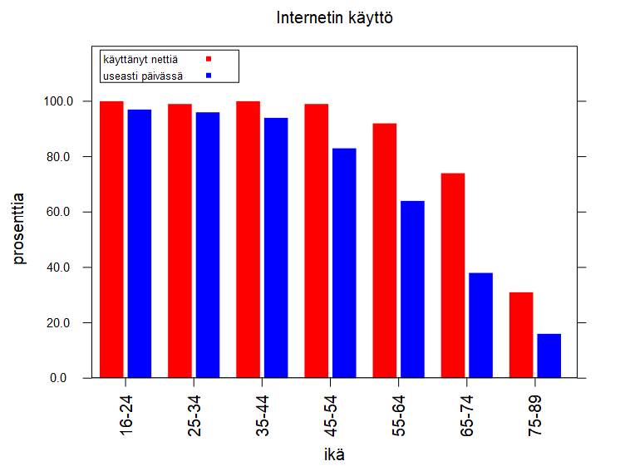
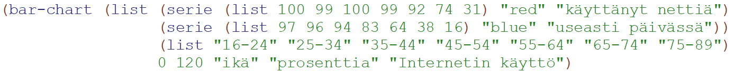
Monta sarjaa
selite
Voit piirtää useamman sarjan samaan kuvaan antamalla listan serie –määrityksiä. Nyt on tärkeää antaa myös selite, jotta selviää mikä väri tarkoittaa mitäkin pylvässarjaa.
selite
Advanced Student

Slide 25
MÄÄRITTELYIKKUNA
Tilastoja kuviksi (vinkki: mean, mode, median, bar-chart, list, serie)
Tehtävä 1
Eräässä koulussa oli seuraavat määrät 9. luokkalaisia oppilaita eri luokilla
Tee tiedoista lista, ja laske sen avulla oppilasmäärien
- keskiarvo, moodi ja mediaani
9A | 9B | 9C | 9D | 9E | 9F
22 | 23 | 20 | 18 | 19 | 20
Tehtävä 2
Piirrä tiedoista pylväsdiagrammi. Keksi kuvaava otsikko ja tekstit x- ja y-akselille.
Vinkki: jos haluat kuvasta värikkäämmän voit tehdä jokaisesta arvosta oman sarjansa ja määritellä sille oman värin.

Slide 26
MÄÄRITTELYIKKUNA
Tilastoja kuviksi (vinkki: frequencies, mean, median, mode, bar-chart, list, serie, map, length)
Tehtävä 3
Tiedostossa on valmiina dataa.
Selvitän siinä esiintyvien arvojen frekvenssit
Piirrä frekvensseistä pylväsdiagrammit
Laske arvojen keskiarvot, mediaanit ja moodit
Tee lyhyt raportti tuloksistasi ja liitä diagrammit siihen
Tehtävä 4
Tiedostossa on valmiina ohjelma, joka kysyy käyttäjältä kysymyksen ja tallentaa vastaukset listaan. Keksi itse parempi kysymys, sekä siihen sopivat vastausvaihtoehdot. Anna luokkatovereittesi vastata kyselyyn ja selvitä eri vastausten frekvenssit. Esitä tulokset pylväsdiagrammina.
Vinkki: saat tallennettua pylväsdiagrammin kuvan painamalla hiiren oikeaa nappia kuvan päällä ja valitsemalla ”save image” (lisää nimen loppuun .png).

Slide 27
MÄÄRITTELYIKKUNA
Tilastoja kuviksi (vinkki: bar-chart, list, serie)
Tehtävä 5
Etsi netistä tilastotietoja, joista voit piirtää useamman sarjan pylväsdiagrammikuvan. Aineisto voi olla esim. lämpötiladataa eri paikkakunnilta, sademäärien vertailua, puolueiden kannatusprosentteja, Spotifyn latausmääriä tms. Tarvitset vähintään kaksi sarjaa, joiden arvot ovat vertailukeppoisia keskenään.
Katso kuvaajaasi, pystytkö muodostamaan jonkinlaisen johtopäätöksen datasta? Esim. puolueen x kannatus on laskenut samaan aikaan kun puolueen y kannatus on kasvanut.
Vinkki: jos kopioit tilastotietoa suoraan nettisivulta, sen muotoilu listan muotoon voi olla kätevintä tehdä tekstinkäsittelyohjelmassa kuten Muistio (se poistaa myös mahdolliset ylimääräiset muotoilut kuten taulukot).

Slide 28
MÄÄRITTELYIKKUNA
Tilastoja kuviksi (vinkki: frequencies, mean, median, mode, bar-chart, list, serie, map, length)
Tehtävä 6
Etsi netistä, tai kerää itse, data-aineisto ja selvitä siinä esiintyvien arvojen frekvenssit. Laske suhteelliset frekvenssit ja piirrä niistä pylväsdiagrammi.
Tarvitset data-aineiston listan muodossa, esim. kansanedustajien nimet ja kotipaikkakunnat. Tästä voit selvittää mikä on yleisin kansanedustajan etunimi tai kotipaikkakunta. Myös urheilutuloksista tai radion soittolistoista irtoaa mielenkiintoista frekvenssidataa. Tee tutkimuksestasi pieni yhteenvetoraportti diagrammeineen.
Vinkki: Suhteellinen frekvenssi tarkoittaa prosenttiosuutta. Selvitä ensin kaikkien arvojen lukumäärä ja tallenna se muuttujaan. Kirjoita funktio prosenttiosuuden laskemiseksi ja käytä sitä ja map:ia frekvenssilistaan.

Slide 29
Listan alkioiden järjestäminen (sort)
sort:in avulla voit järjestää listan alkiot tiettyyn järjestykseen. Järjestämiisen ehto annetaan predikaatti-funktiona, jonka avulla testataan, että kaikki listan alkiot toteuttavat ehdon, vertaamalla aina kahta peräkkäistä alkiota kerrallaan. Yleisimmät järjestämisen ehdot luvuille ovat: < ja >.
(sort (list 4 2 1 5 3 6) <)
Tuottaa:
(list 1 2 3 4 5 6)
lista
predikaatti-funktio
Advanced Student

Slide 30
Listan alkioiden järjestäminen oman vertailufunktion avulla (sort)
Jos valmiit vertailufunktiot eivät riitä, voit määritellä oman.
Esim. jos haluat järjestää listan, sen sisältämien sisempien listojen ensimmäisten alkioiden mukaiseen aakkosjärjestykseen:
Vertailu-
funktion
määrittely
;; abc : Lista -> Lista
(define (abc x y)
(string-ci<=? (first x)(first y)))
(sort (list '("Minna" 175) '("Aimo" 187)) abc)
Tuottaa:
(list ’("Aimo" 187) ’("Minna" 175))
lista
vertailu-funktio
Advanced Student

Slide 31
Listan alkioiden suodattaminen (filter)
filter:in avulla voit valita listasta alkiot, jotka toteuttavat tietyn ehdon. Ehto annetaan funktiona, joka palauttaa totuusarvoja. Tällaista funktiota kutsutaan predikaatiksi ja sen lopussa on yleensä kysymysmerkki, esim. even?, odd?, positive? negative?
(filter odd? (list 1 2 3 4 5 6))
Tuottaa:
(list 1 3 5)
predikaatti-funktio
lista
Advanced Student

Slide 32
Listan alkioiden suodattaminen oman predikaatin avulla (filter)
Jos valmiit predikaatit eivät riitä, voit määritellä oman.
Esim. jos haluat valita kaikki nollaa suuremmat ja kymmentä pienemmät luvut listasta voit tehdä sen näin:
Predikaatti-funktion
määrittely
;; alueella? : Luku Luku -> Totuusarvo
(define (alueella? alku loppu)
(lambda (x)(< alku x loppu)))
(filter (alueella? 0 10) (range -15 15 1))
Tuottaa:
(list 1 2 3 4 5 6 7 8 9)
predikaatti-funktio
lista
Advanced Student

Slide 33
MÄÄRITTELYIKKUNA
Koodaa seuraavat funktiot: (vinkki: list, if, sort, <, >, string-ci>?, string-ci<?,
equal?, first, second, check-expect)
Tehtävä 1
Kirjoita funktio, joka järjestää listan aakkosjärjestykseen sen sisältämien merkkijonojen mukaisesti a->ö tai ö->a.
Tehtävä 2
Kirjoita funktio, joka järjestää listan, listan sisältämien pikkulistojen ensimmäisen alkion mukaan aakkos-järjestykseen tai toisen alkion mukaan suuruusjärjestykseen.
Vinkki! Voit käyttää listan järjestyksen kääntämiseen myös reverse:ä.

Slide 34
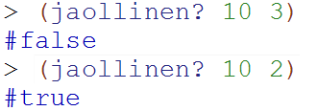
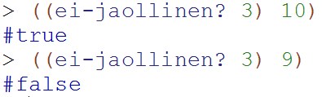
MÄÄRITTELYIKKUNA
Koodaa seuraavat funktiot: (vinkki: modulo, list, length, filter, lambda, range, check-expect)
Tehtävä 3
Kirjoita predikaatti, joka tutkii onko luku jaollinen annetulla luvulla.
Tehtävä 4
Kirjoita funktio, joka palauttaa
predikaatti-funktion, jota voi käyttää ei-jaollisten lukujen suodattamiseen.
Käytä apuna tehtävän 3 funktiota.
Tehtävä 5
Etsi kaikki alkuluvut välillä 1-100 käyttämällä Erastothenen seulaa. Muodosta ensin lista (2, 3, ... 100). Poistetaan listasta kaikki luvut jotka ovat jaollisia kymmentä pienemmillä alkuluvuilla: 2, 3, 5 ja 7. Käytä apuna tehtävän 4 funktiota.
Vinkki! Voit tehdä suodattamisen vaihettain, nimeä välivaiheiden listat esim. suodatettu1 jne.

Slide 35
MÄÄRITTELYIKKUNA
Koodaa seuraavat funktiot: (vinkki: list, length, filter, positive?, zero?, append,
map, apply, +, /, check-expect)
Tehtävä 6
Sademääräongelma
Saat käyttöösi sademäärät per päivä listan muodossa. Negatiiviset sademäärät ovat mittalaitteen virheellisiä lukemia ja niitä ei oteta mukaan laskuissa.
Kirjoita ohjelma, joka laskee ja tulostaa:
1. positiivisten sademäärien summan eli kokonaissademäärän ko. ajalta
2. positiivisten sademäärien lukumäärän eli sadepäivät ko. ajalta
3. keskimääräisen sademäärän ko. ajalta (jos yhtenäkään päivänä ei satanut ilmoitetaan "Ei sadepäiviä”)
Vinkki! Voit ilmoittaa tulokset suoraan merkkijonoina ja lukuina. Jos jää aikaa, tee funktio joka palauttaa tulokset kuvana.

Slide 36
POISTETTUJA

Slide 37
Listan arvojen yhdistäminen (foldl, foldr)
Foldl:iä (fold left) voidaan käyttää, kun halutaan käyttää funktiota, joka yhdistää listan alkiot yhdeksi arvoksi. Tähän tarvitaan ns. ”akkumulaattori”-arvo, johon vastaus kerätään listaa käsiteltäessä. Akkumulaattorille pitää antaa sopiva lähtöarvo.
akkumulaattori
(foldl + 0 (list 1 2 3 4 5 6))
Tuottaa saman paluuarvon kuin:
(+ 0 (+ 1 (+ 2 (+ 3 (+ 4 (+ 5 6))))))
funktio
lista
Advanced Student

Slide 38
Useamman listan alkioiden käsittely funktion avulla (map)
Jos funktion toinen parametri halutaan pitää vakiona, voidaan lista muodostaa make-list:an avulla (saadaan lista, jossa toistuu sama alkio).
(map expt (list 1 2 3) (make-list 3 4)
Tuottaa saman paluuarvon kuin:
(map expt (list 1 2 3) (list 4 4 4)
→(list (expt 1 4) (expt 2 4) (expt 3 4))
funktio
lista 1
lista 2
Advanced Student

Slide 39
Oman funktion määrittely 1I
(lambda)
Oman funktion voi myös parametrisoida toimimaan paremmin eri tilanteissa. Silloin oman funktion paluuarvo on funktio (määritellään lambda:n avulla).
;; kerro : Luku -> Funktio
(define (kerro k)
(lambda (x) (* x k)))
(map (kerro 5) (list 1 2 3))
Tuottaa saman paluuarvon kuin:
(list ((kerro 5) 1) ((kerro 5) 2) ((kerro 5) 3))
→(list (* 1 5) (* 2 5) (* 3 5))
Sama funktio toimii eri kertoimilla (tässä k=5)
funktio
lista

Slide 40
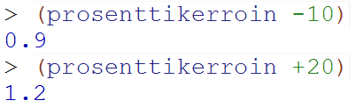
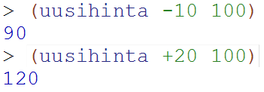
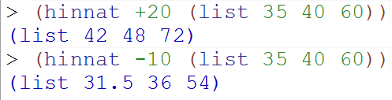
MÄÄRITTELYIKKUNA
Koodaa seuraavat funktiot: (vinkki: list, length, *, /, map, make-list tai lambda,
check-expect)
Tehtävä 1
Kirjoita funktio, joka muuttaa
alennusprosentin tai korotusprosentin prosenttikertoimeksi.
Tehtävä 2
Kirjoita funktio, joka laskee alennetun/korotetun hinnan.
Käytä apuna tehtävän 1 funktiota.
Tehtävä 3
Kirjoita funktio, joka laskee
uudet hinnat, kun alkuperäiset hinnat on annettu listana.
Käytä apuna tehtävän 2 funktiota.
Vinkki! Kirjoita ensin check-expect lausekkeet niin ymmärrät miten funktion kuuluu toimia.

Slide 41
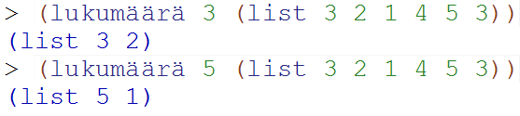
MÄÄRITTELYIKKUNA
Koodaa seuraavat funktiot: (vinkki: list, length, +, -, *, /, apply, map, lambda,
remove-all, range, check-expect)
Tehtävä 4
Kirjoita funktio, joka laskee keskiarvon.
Tehtävä 5
Kirjoita funktio, joka laskee
montako kertaa annettu luku
esiintyy listassa. Anna
vastaus listana, jossa on kysytty luku ja lukumäärä.
Tehtävä 6
Kirjoita funktio, joka laskee kuinka monta kertaa annetussa listassa olevat luvut esiintyvät toisessa listassa (frekvenssi). Käytä apuna tehtävän 5 funktiota.
Vinkki! Kirjoita ensin check-expect lausekkeet niin ymmärrät miten funktion kuuluu toimia.

Slide 42
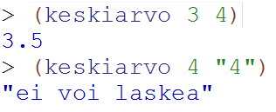
MÄÄRITTELYIKKUNA
Koodaa seuraavat funktiot: (vinkki: list, empty?, length, list-ref, floor, even?, check-expect)
Tehtävä 10
Kirjoita funktio, joka laskee kahden luvun keskiarvon.
Tehtävä 11
Kirjoita funktio, joka palauttaa järjestetyn listan lukujen mediaanin.Käytä apuna tehtävän 10 funktiota.
Tehtävä 12
Kirjoita funktio, joka palauttaa järjestämättömän listan lukujen mediaanin. Käytä apuna tehtävän 11 funktiota.
Vinkki! Kirjoita ensin check-expect lausekkeet niin ymmärrät miten funktion kuuluu toimia.

